Slide 1
リアルタイム声質変換における 聴覚フィードバック制御のための 自己発声骨導音のアクティブキャンセリング
井田侑作

Slide 2
研究背景
声質変換
音声の言語情報を保ったまま声質などの話者性を変換する技術
様々な分野（エンターテイメント、支援など）に用いられる
深層学習により発話や歌唱に対しリアルな声質変換が可能
今後はリアルタイム声質変換による高度な応用が期待される

Slide 3

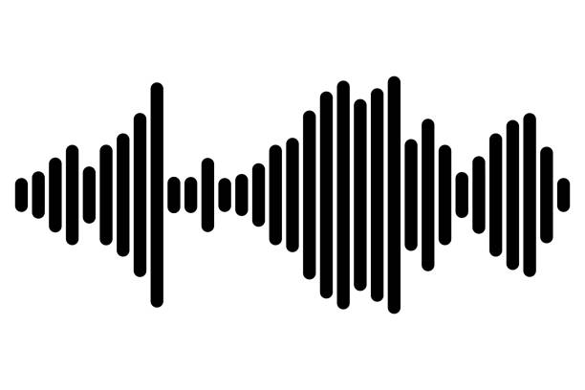
研究背景
リアルタイム声質変換における課題
発話の阻害
人間は発話時に自分の声を聴き発声音を調整（聴覚フィードバック）
声質変換時，聴覚フィードバックに遅延や声質の変化が生じる
違和感により発話・歌唱が阻害
聴覚フィードバック
音声生成

Slide 4
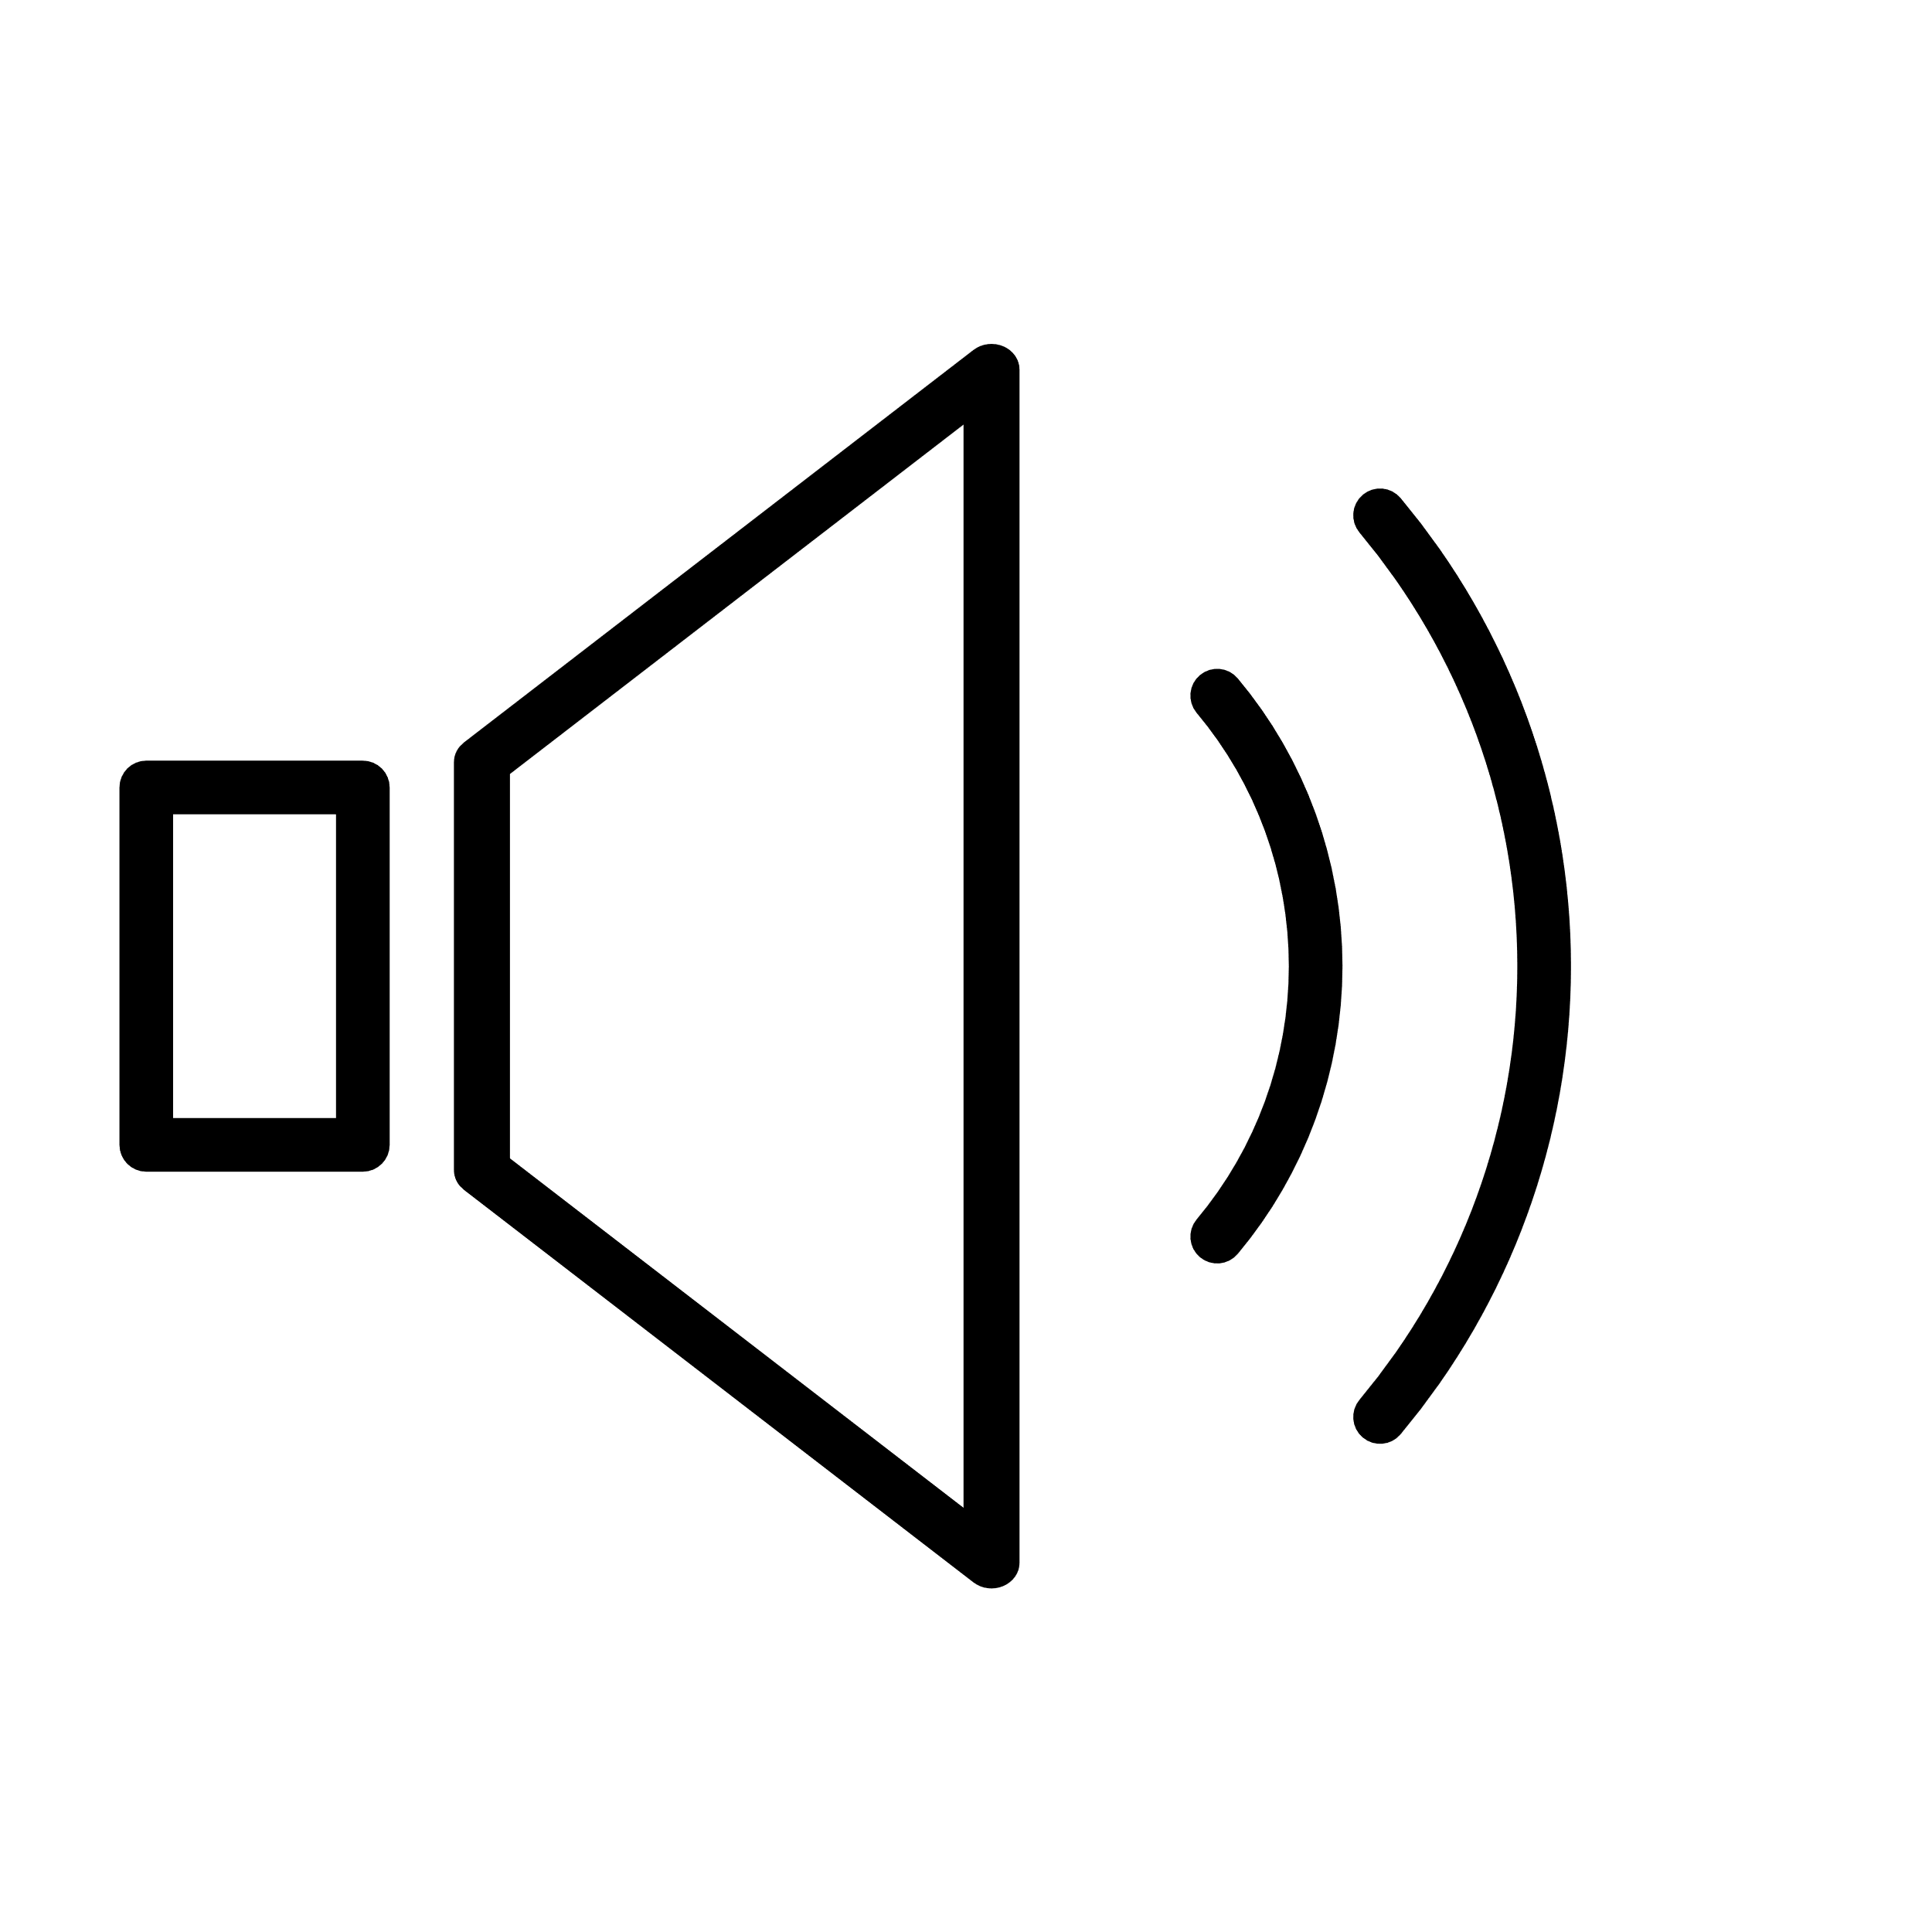
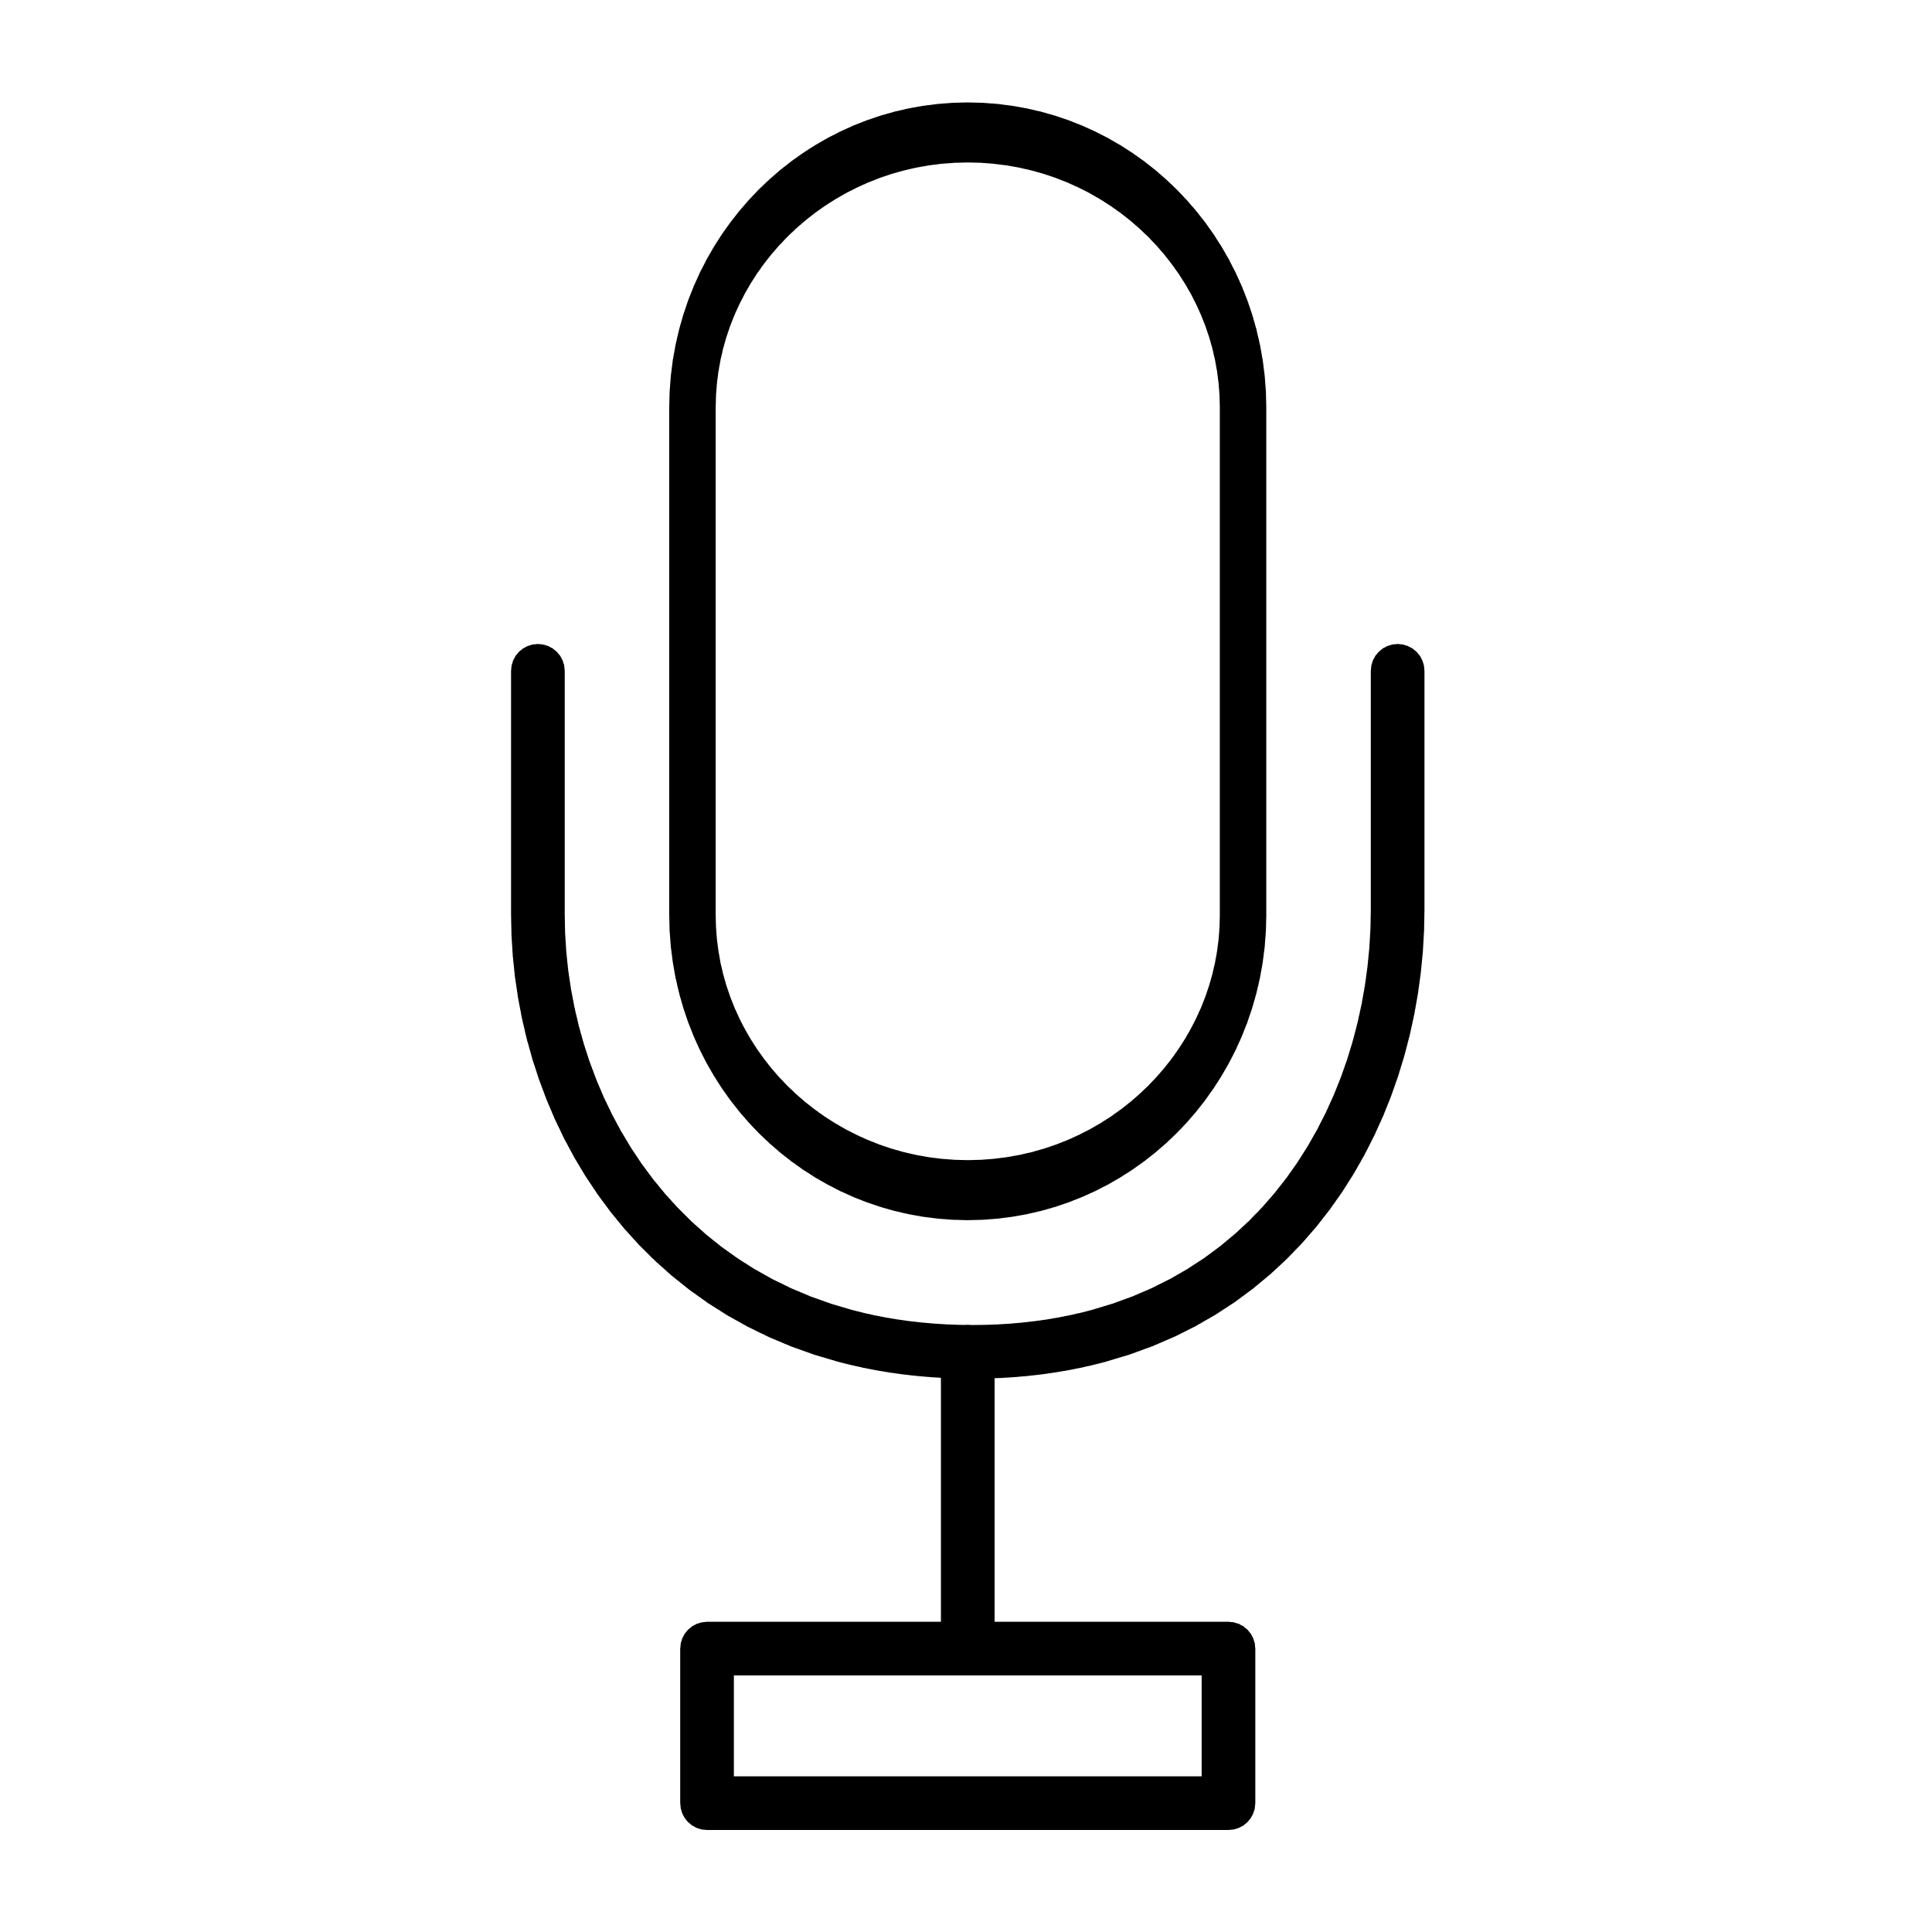
研究背景
リアルタイム声質変換における課題
発話の阻害
人間は発話時に自分の声を聴き発声音を調整（聴覚フィードバック）
声質変換時，聴覚フィードバックに遅延や声質の変化が生じる
違和感により発話・歌唱が阻害
話しにくい…
歌いにくい…
聴覚フィードバック（遅延、声質変化）
処理時間
音声変換

Slide 5
研究目的
聴覚フィードバックは人間の音声生成に様々な影響を与える
適切な聴覚フィードバックを生成し，発話・歌唱の阻害を
解決するだけでなく発話者にポジティブな効果を与える
吃音者に遅延させた聴覚フィードバックを与えると吃音が改善
カラオケでエコーがかかると気持ちよく歌える
歌いやすい！
上手くなった？
積極的なフィードバックの活用
フィードバック生成
音声変換

Slide 6
研究目的
問題点
正解となるフィードバックが不明
合成したフィードバック以外の音声も知覚し、意図した効果が得られない （今回の研究ではこちらに取り組む）
解決策
合成したフィードバック以外の音声を遮断

Slide 7
研究目的
ノイズキャンセリング（NC)ヘッドホン等で遮断したい
体内を伝わる骨導音声はNCヘッドホン等で遮断困難
骨導音声のアクティブノイズキャンセリングを行う
外部音声
遮断
合成したフィードバック
NCヘッドホン
遮断
遮断
音声変換
骨導音声
遮断困難

Slide 8
背景知識
アクティブノイズキャンセリング（ANC)とは
ターゲットの音声に対し、逆位相の音声をぶつけることで消音する手法
骨導音声を消音するためには、逆位相の骨導音声を生成する必要がある
骨導音声データを測定し、骨導音声生成に活用

Slide 9
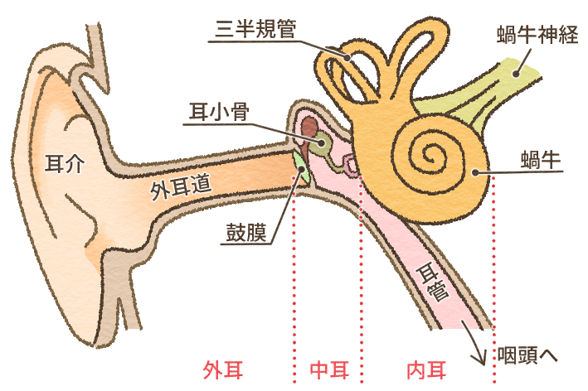
発声音の知覚
発声音の伝達経路
気導音声
空気を振動させ大気中を伝わる
骨導音声
頭蓋骨を振動させ体内を伝わる
外耳，中耳，内耳を伝わる
外耳道を経由する成分に注目
内耳、中耳より容易に測定可能
気導音
骨導音

Slide 10
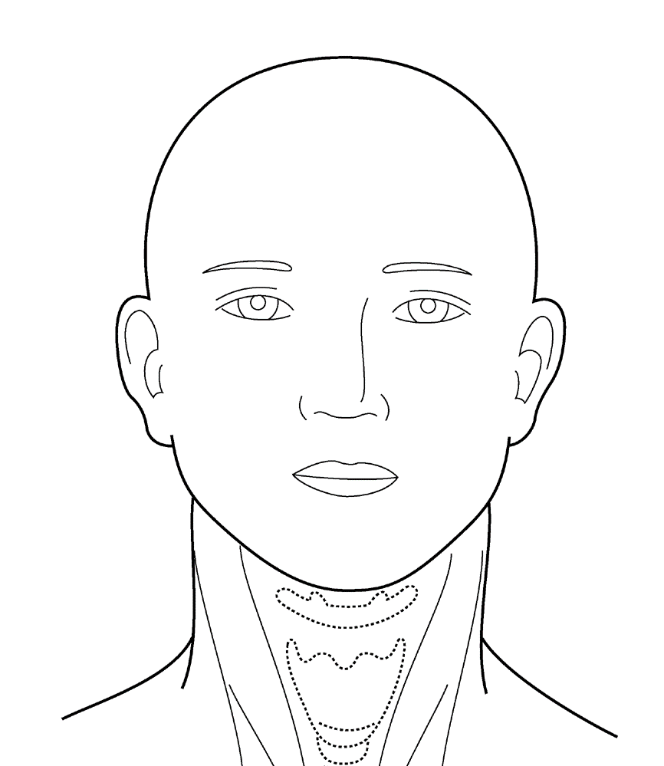
提案手法
発声時に骨導音声をリアルタイムで消音、低減したい
発声音の気導成分から逆位相の疑似骨導成分を生成し，
イヤホン等で呈示し骨導音声を低減
気導イヤホンまたは骨導イヤホンで呈示
骨導成分
逆位相の骨導音声
発声音
気導成分

Slide 11
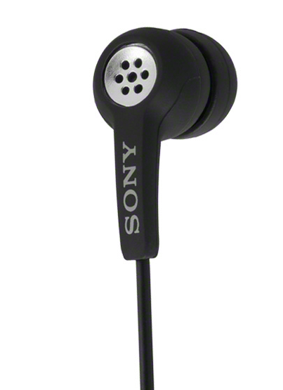
実験
パラレルデータを収集
発話時に声帯，口，外耳道の三点で同時に
音声を測定
従来マイク
口付近で気導音声を測定
イヤホン型マイク
外耳道を経由する骨導音声
を測定
上からＡＮＣヘッドホンを装着
咽喉マイク
声帯付近で音声を測定
イヤホン型マイク
従来マイク
パラレルデータ
咽喉マイク

Slide 12
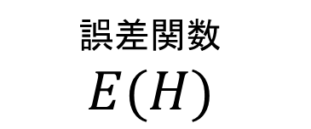

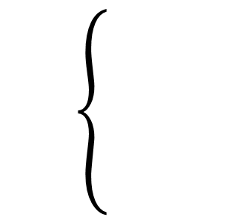
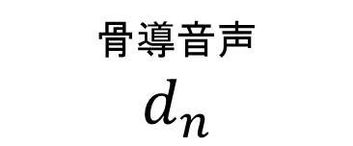
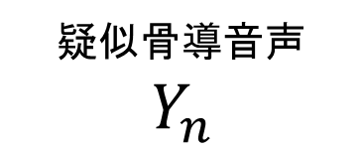
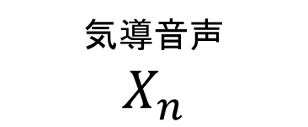
実験
気導音声から骨導音声を推定
ＦＩＲフィルタを設計
発声音の気導成分から骨導成分を生成
骨導音声とフィルタの出力Y(z)との誤差関数を計算
最適化アルゴリズムを用いて誤差が最小となるようフィルタ係数を更新
フィルタ係数
$$H_{n}$$
気導音声
$$X_{n}$$
疑似骨導音声
$$Y_{n}$$
誤差関数
$$E(H)$$
骨導音声
$$d_{n}$$
係数更新

Slide 13
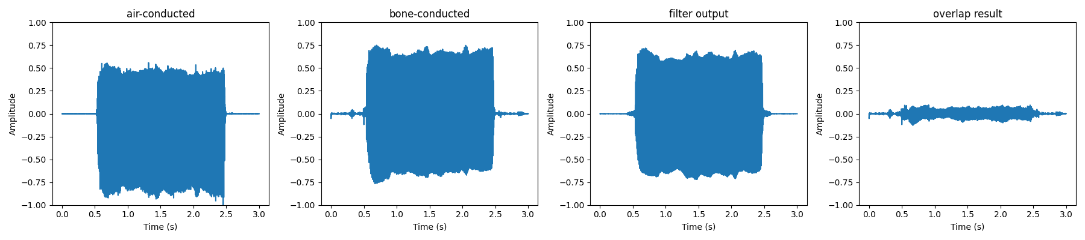

実験結果
単母音の音声を学習した結果(aの場合)
学習データ：3秒ｘ4回の母音発声
オープンなデータ（テストデータ）に対する低減効果が確認できた
気導音
骨導音
疑似骨導音
消音結果
再生

Slide 14
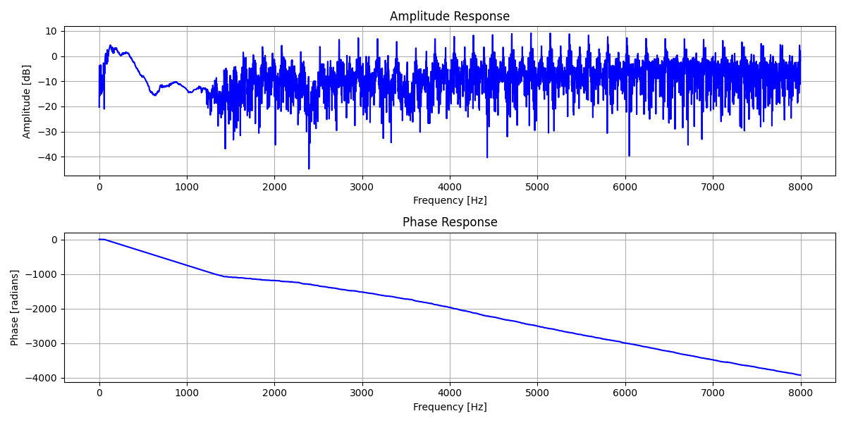
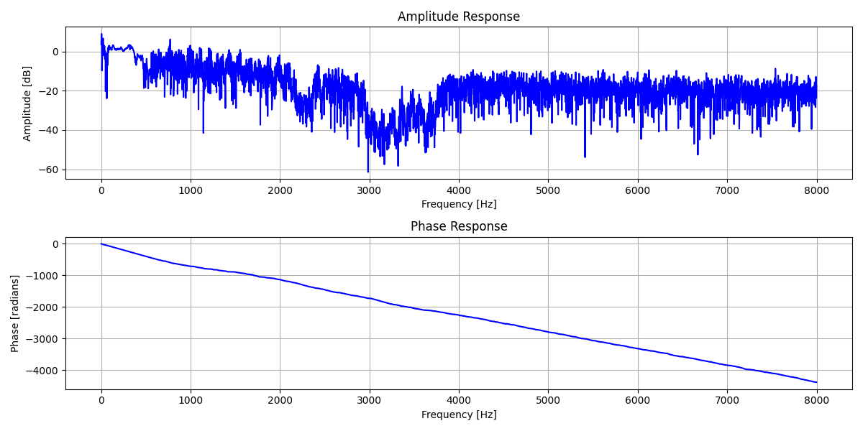
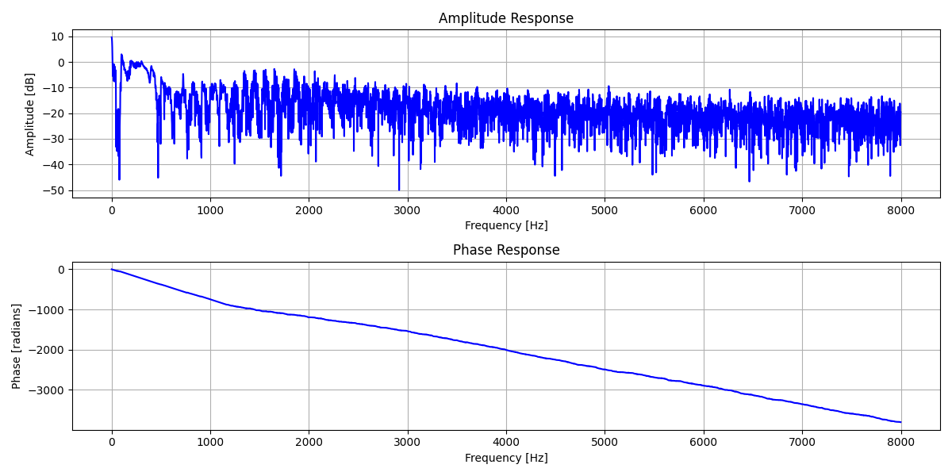
実験結果
各母音を学習したフィルタの特性（振幅特性・位相特性）
母音ごとに特性が異なることがわかる
a
i
u
Notes:
母音ごとに特性が異なる

Slide 15
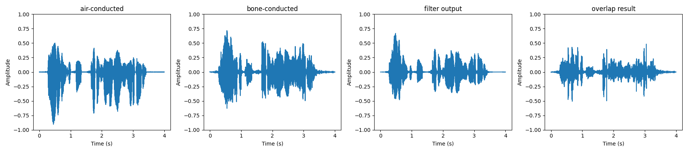
実験結果
文章の音声を学習した結果
クローズなデータ（学習データ）でも消音困難
波形のピークが合わない区間がある
気導音では無音だが骨導音では周期波形が見られる区間がある
気導音
骨導音
疑似骨導音
消音結果

Slide 16
考察
単母音の場合、線形フィルタで骨導音の推定が可能
各母音の特性が異なる
気導音と骨導音で波形のピークや無音区間が異なる理由
→声道の状況により，気導音の振幅が影響を受けるのではないか
例：口を閉じると気導音の振幅は小さくなるが骨導音はあまり小さくならない
つまり、声道の状況により気導音，骨導音の対応関係が変化する
線形フィルタでは単一の関係性しか表現できないため、
文章への対応が難しい
アダプティブな手法の必要性
例：多層のCNNを用いた手法

Slide 17
むすび
リアルタイム声質変換における聴覚フィードバック制御のための 自己発声骨導音のアクティブキャンセリング
今回行ったこと
パラレルデータの収録
線形フィルタによる骨導音の予測
今後の方針
非線形フィルタのによる骨導音の予測
アダプティブな変換手法の検討
多層の畳み込みニューラルネットワーク（CNN)を用いたフィルタなど
リアルタイム性を考慮した音声変換手法の検討

Slide 18
研究概要
SONY ECM-TL3
耳に装着
マイク外部から気導音声を測定
マイク内部から骨導音声を測定
本来の用途：電話機に接続し受話器の音声と
自身の発話時の骨導音声を測定
骨導音声のみ測定したい
マイクの上からノイズキャンセリング
ヘッドホンを装着
マイク外部
マイク内部

Slide 19
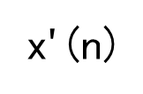
提案手法
骨導音声のリアルタイムANCシステムの概形（一例）
一次経路
誤差マイク
骨導成分
発声音
気導成分
二次経路
参照マイク
x(n)
制御フィルタ
二次経路モデル
e(n)
x$′$(n)
係数更新部

Slide 20

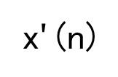
一次経路
誤差マイク
外耳道を経由する音声
発声音
二次経路
y(n)
x(n)
制御フィルタ
二次経路モデル
二次経路モデル
e(n)
x$′$(n)
係数更新部

